Slide 1
美术学科
教学计划
弘雅美育
提质创新促新优
2022-2023学年第一学期美术教研组学期计划

Slide 2
壹
现状分析
发展背景（国家背景、学校背景）
成员分析
学科分析（优势分析、潜势分析）
贰
学科目标
文化打造、课堂发展、事件落实、课标对照
CONTENTS
目录
研究措施
叁
积极提升美术学科教学研究质量
创新推进美术学科弘雅课程建设
有效提高美术学科教师成长品质
稳步提升二小学生弘雅成长质量
肆
学期行事历

Slide 3
美术学科
教学计划
壹
现状分析

Slide 4
发展背景
《关于全面加强和改进新时代学校美育工作的意见》
12月新优质学校验收
学校背景
、
、
壹
壹
国家背景
叁
2022年4月新课标改革： 课程建设单元化、主题化、项目化、综合化，分段课程适应学生发展，内容聚焦核心素养，优化评价机制，体现教、学、评一致性。
贰
贰
新三年发展计划
美术学科
教学计划
《关于进一步减轻义务教育阶段学生作业负担和校外培训负担的意见》简称“双减”。

Slide 5
成员分析
姓 名 | 性别 | 教龄 | 学历 | 职称 | 五级梯队 | 专业特长 | 备注
刘紫娟 | 女 | 12 | 本科 | 二级 | 区骨干 | 国画、水粉等 | 区一等奖
姚海燕 | 女 | 8 | 本科 | 二级 | 区骨干 | 国画、装饰画等 | 区一等奖
杨洁 | 女 | 27 | 本科 | 一级 | - | 装饰画、剪纸 | -
巢杨希 | 女 | 3 | 本科 | 二级 | 区新秀 | 油画、国画等 | 区三等奖
陈珂 | 女 | 3 | 本科 | 二级 | - | 油画、国画等 | -
优势分析 | 工作态度积极，勤奋踏实，有着强烈的成长意识和动力，团队凝聚力强的情况下保质保量完成各项任务。
问题剖析 | （1）加强青年教师培养，变被动为主动，内生力、内动力、内定力三力合成，在实践中不断提升专业素养。 （2）教师研究意识、能力不足，专题性的研究比较缺乏，青年教师急需依托工作室、培育室这样的优秀团队，让专家引领，提升教师专业成长。
美术学科
教学计划

Slide 6
学科分析
优势分析
01.
需进一步提升教师教科研水平,加强教师成长的规划性和主动性。
（1）教研制度建设逐步得到优化与完善，教研机制和质量日渐优化。
建立群相册，记录每次活动；
建立竞赛存档，保证奖状、公示有序存档；
教研组活动记录详实有序，人员安排得当；
02.
需进一步与校外专家合作打造精品化校本课程和课后服务社团。
人员安排 | 巢杨希 | 刘紫娟 | 姚海燕 | 杨洁 | 陈珂
（2）美术校本课程、国家课程、课后服务课程三位一体，提升学生学科素养，打下新优质基础。
美术校本课与国家课程并行，形式多样，成果喜人。在国家基础课程实施的基础上，拓展校本课程以及课后服务，在三位一体的课程体系中，按照学科素养及关键能力进行构建序列课程。从全员铺开、到精品打造、再到个性化提升，形成由面到点的聚焦，又从点到面的反哺。
潜势分析
03.
需进一步提升学生学科素养，回答问题专业化、语言优美化。
美术学科
教学计划
（3）教师发展潜能良好，学生素养稳步提升。

Slide 7
美术学科
教学计划
贰
学科目标

Slide 8
学科目标
文化打造
事件落实
以美术学科弘雅课堂规程为载体，深入寻求国家课程校本化实施的切入点。基于学科核心素养发展，对标国家文件要求及新优质学校创建要求，深入研究新课标理念，整体认识学科内容体系，挖掘学科育人价值。
以节点事件为核心，精细落实创新优中每一个节点事件。以学科组为单位，提升教师专业成长。以新秀、能手及各展示、竞赛为平台，激发青年教师专业成长。
壹
叁
创建
新优质学校
贰
肆
课堂发展
课标对照
美术学科
教学计划
以学校弘雅课堂为基准，“走出去”、“请进来”，提升团队课堂研究能力。
以培养核心素养为方向，组织课程内容，体现美术学科学习特点，进一步优化评价机制，规范学生学科新常规。

Slide 9
美术学科
教学计划
叁
研究措施

Slide 10
学科教研组织
积极提升美术学科教学研究质量
竞赛
作品
课后服务课程
《“双减”政策下，美术信息化教学资源的应用研究》
社团
活动
物型空间设计
学科课堂活动
 | 常规落实 | 课题（课程）研究 | 资源收集 | 新闻撰写 | 教师发展
美术 | 陈珂 | 姚海燕 | 刘紫娟 | 杨洁 | 巢杨希

Slide 11
学科教研机制
积极提升美术学科教学研究质量
基于学校弘雅教师的培养目标及梯队教师发展需求和综合组学期计划，以美术学科组活动为平台、结合新北区张志芳美术名师工作室、市区级培训、校外教研学习等平台，发挥骨干教师的示范引领作用，提升青年教师的专业发展。
措施 | 方法
走出去 | 听课、听讲座、参观学习、教研培训等
请进来 | 十月磨课后，邀请专家来校指导，进一步深入研究新优质课堂，提升教学水平。
推出去 | 一次区美术工作室活动；新优质课堂展示；基本功竞赛（待定）

Slide 12
学科教研机制
积极提升美术学科教学研究质量
青年骨干教师承担一次公开课和一次读书沙龙，与组内教师分享交流《2022艺术课程标准》，同时巢杨希老师会承担一次区级工作室教研课；青年教师主要认真备课，通过周一集体备课的机会一起探讨新优质课堂教案，将《美术课程标准》内化到教学目标中，逐步成长为骨干教师。本学期教研活动主要依托市区级美术教研活动以及新优质课堂磨课研课开展，通过“走出去”的形式不断提升个人素养。
团队名称 | 成员 | 要 求
 |  | 课堂教学 | 科研工作 | 成果
弘雅学术委员会 | - | - | - | -
弘雅骨干团 | 刘紫娟、姚海燕、巢杨希 | 每年进行校级及以上公开研讨课一节以上 | 新北区张志芳美术工作室 | 每位老师至少发表或获奖一篇论文
弘雅青年团 | 陈珂 | 每学期进行教研组研讨课一节以上 | 各级工作室、课题组、项目组核心成员

Slide 13
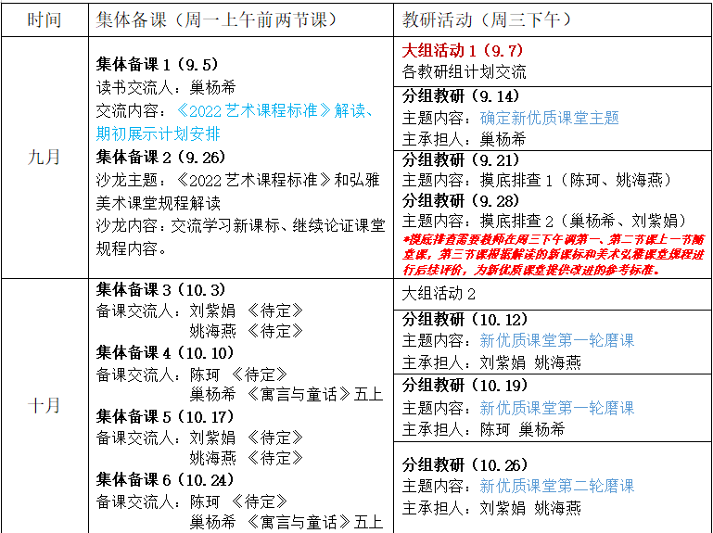
学科教研机制
积极提升美术学科教学研究质量

Slide 14
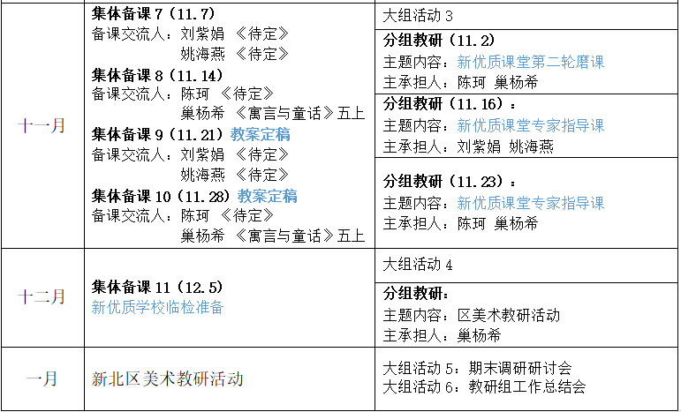
学科教研机制
积极提升美术学科教学研究质量

Slide 15
教学常规内容
积极提升美术学科教学研究质量
为了切实落实“双减”政策，在课堂上施行五育并举的教育方针，围绕弘雅课堂规程关键词“向美、挑战、生长”为关键词，以学生为主体，落实教学常规的同时，打造精品美术课堂。
课型研究领域
本学期要继续研究造型表现课型，并尝试把美术知识点以猜谜、故事等融入课堂中，课堂中聚焦五大核心素养（图像识读、美术表现、审美态度、创新能力、文化理解）的培养，引导学生观察认识与理解线条、形状、色彩、空间、肌理等基本造型元素，运用对称、均衡、重复、节奏、对比、变化、统一等形式原理进行造型活动，每学年每人积累精品课例1个。

Slide 16
教学评价标准
本学期致力于打造“向美、挑战、生长”的弘雅美术课堂，以学校弘雅文化与学科育人的发展理念为抓手，努力实现课堂转型，实现“重心下移、结构开放”的美术课。
①聚焦式说课：每周一执教者围绕新优质调研课进行专题性反思、重建。教师说课、反思按照“内容选择、目标预判、过程推进、课后重建”四个板块进行。
②主题式观课：周三下午分组活动时，在新优质课堂标准下，围绕弘雅课堂规程关键词“向美、挑战、生长”为关键词，进行课堂观察并记录课堂教学活动。
③互动式评课：周三下午观课后，围绕研讨主题，以“案例例举分析”为主要方式，发现课堂亮点，给出重建建议。
积极提升美术学科教学研究质量
1、青年教师教学“四项常规”评价、新课标解读能力、课堂教学能力和教学研究时间。 2、根据国家各项美育文件及新课标构建科学的弘雅美术课堂规程，将规程应用于教育教学中。 3、重视课堂生成性资源，改变课堂教学实践形态，做到五还（还给学生主动学习的时间、空间、工具、提问权和评议权。）、五资源（基础性、互动性、生成性、原始性、方案性资源）、三标准（课堂教学中的互动要以积极、有效、高质量为标准）、三者（教师要成为学生资源的激发者、过程生成的重组者和动态生成的推进者。）真正为减负增效做出实际行动。 4、为创建新优质学校打造精品美术课堂、完善学校物型空间、提升学生美术核心素养而努力。
强化方向

Slide 17
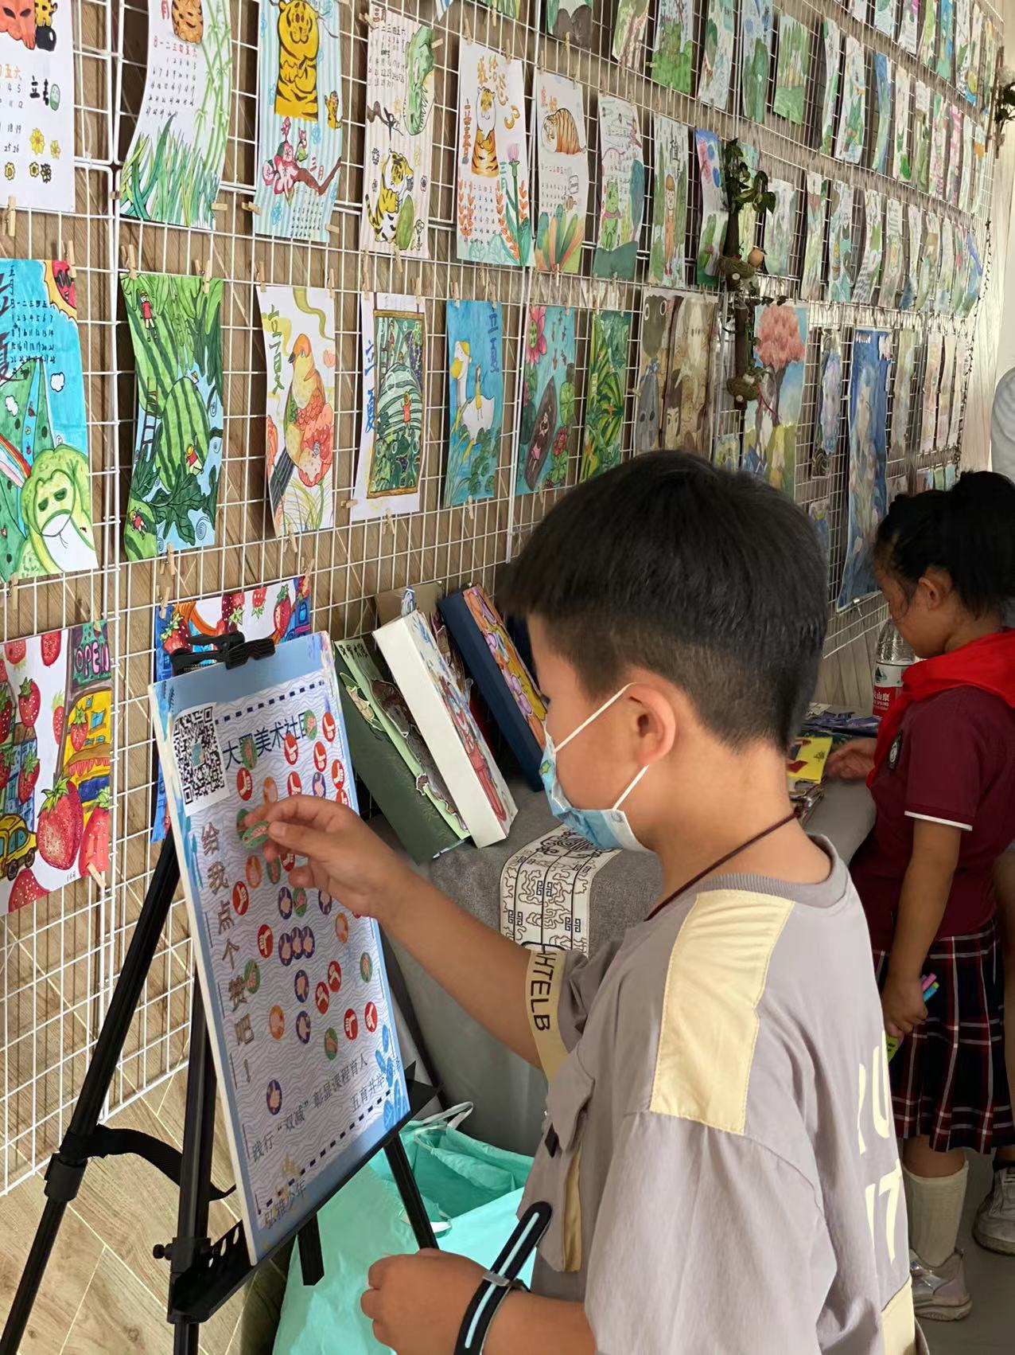
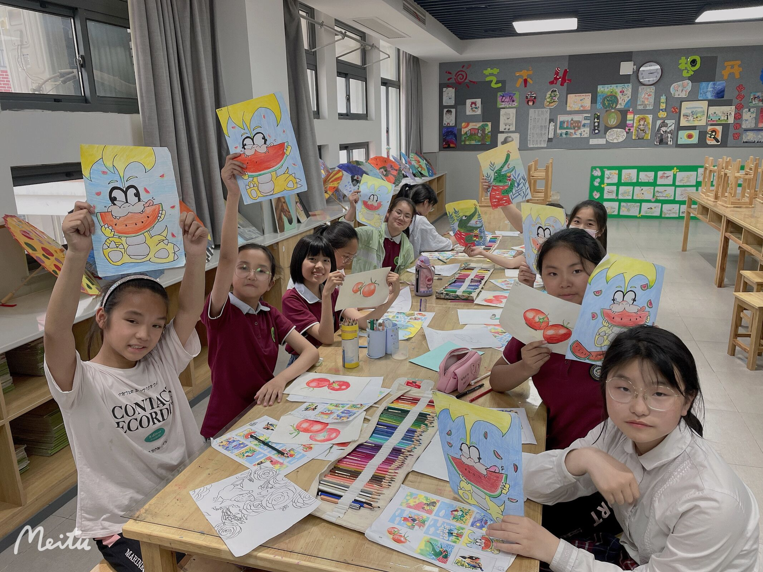
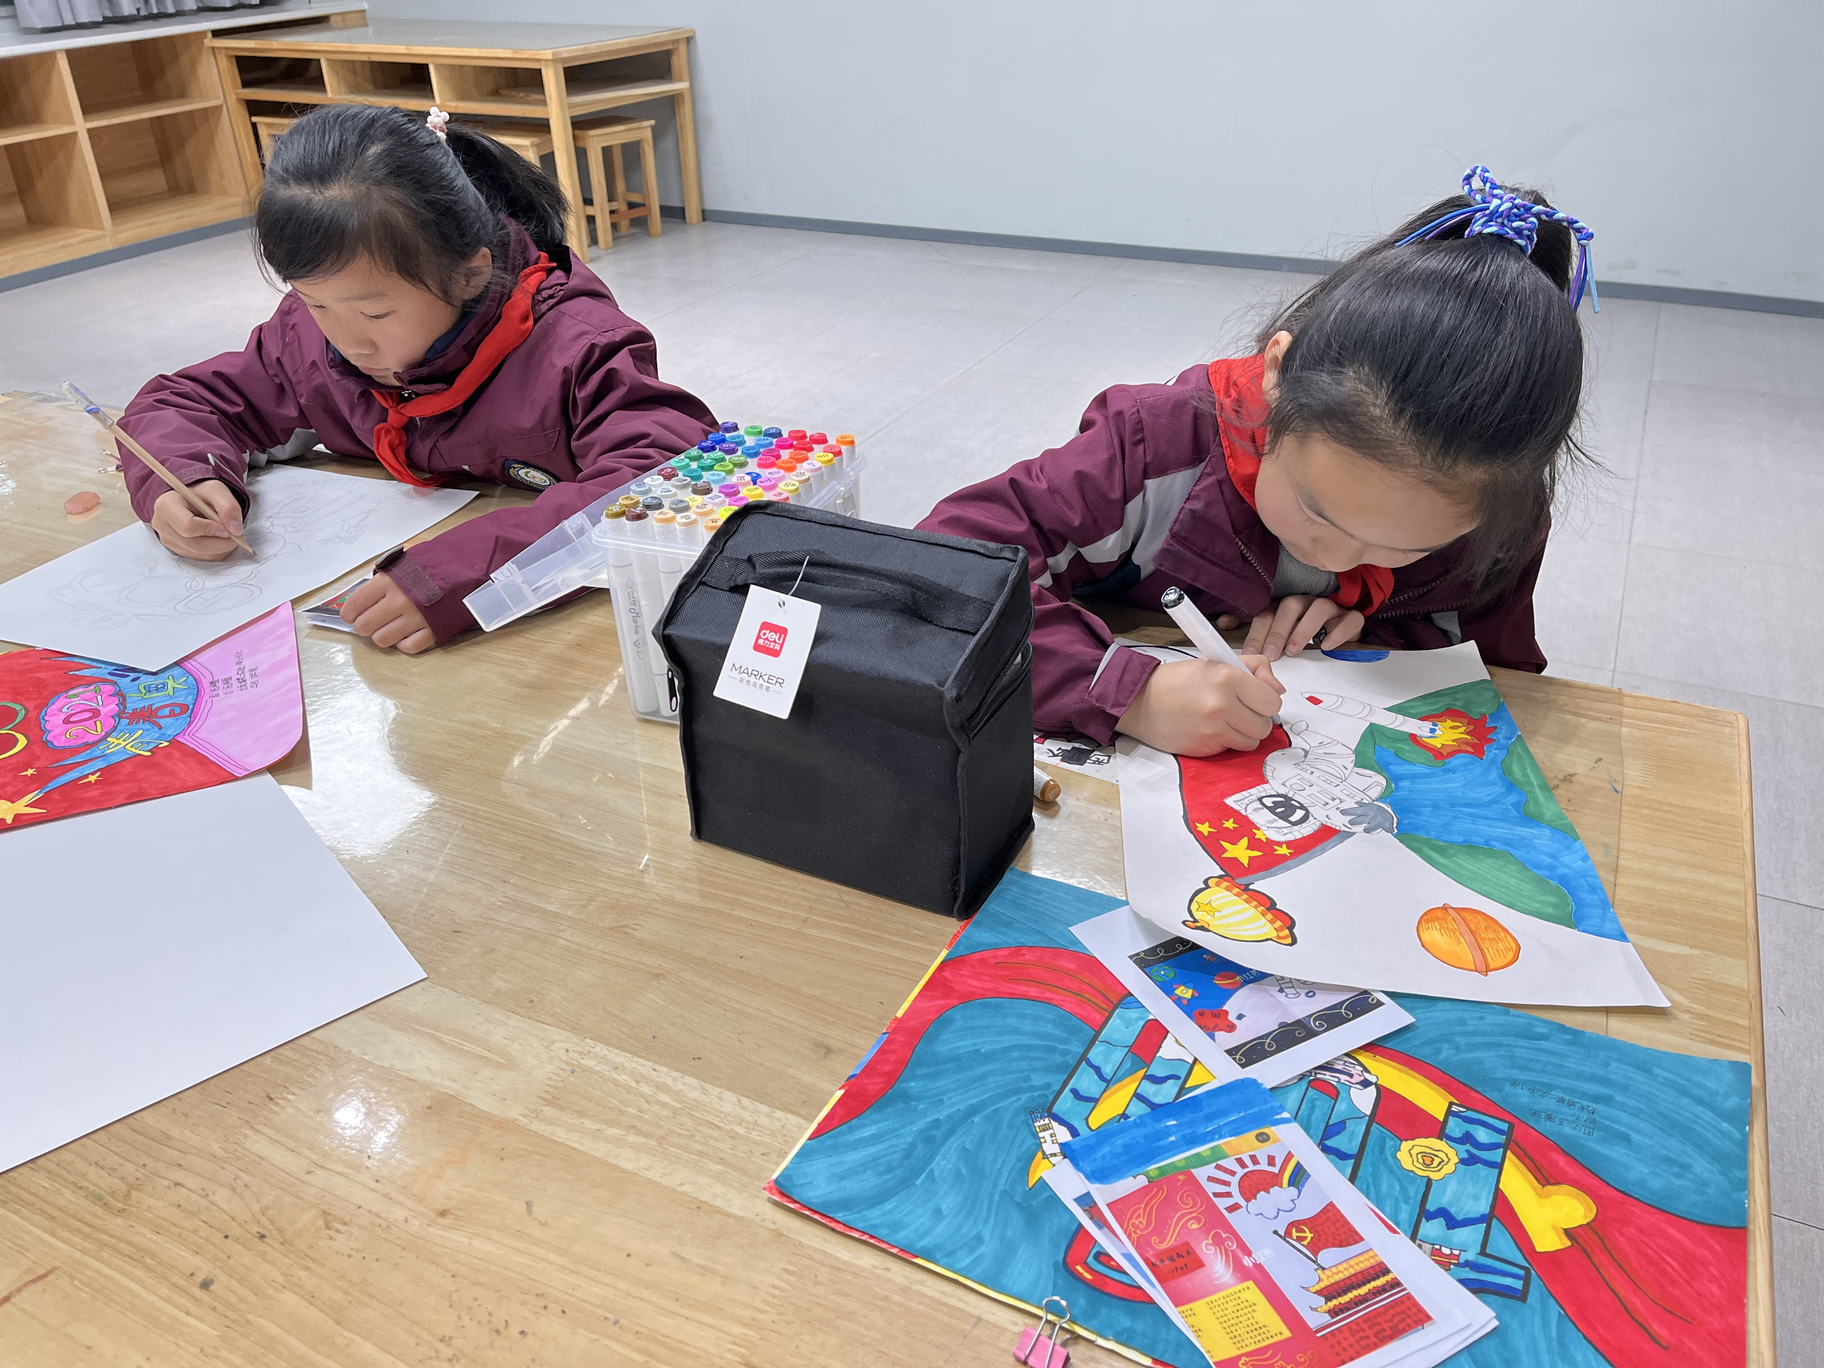
课后服务
创新推进美术学科弘雅课程建设
2.1、创意彩铅课程 主要由刘紫娟、姚海燕、巢杨希老师负责，依托创意彩铅校本课程，打造精品课程，形成良好学科竞赛氛围，培养优质学生参加市区级美术活动。 2.2、创意点线面课程 主要由陈珂、杨洁、尚笛老师负责，依托创意点线面校本课程，打造精品课程，形成良好学科竞赛氛围，培养优质学生参加市区级美术活动。 2.3、校外精品课程 主要有素描、软笔、硬笔书法、国画、创意手工（大墨美术）、陶艺等课程，聘请校外专业人员进行教学，提升学生美术专业素养。

Slide 18
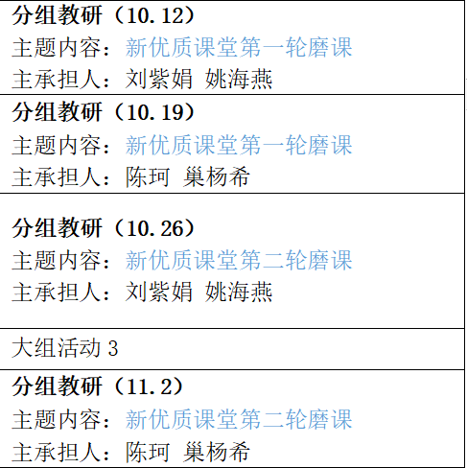
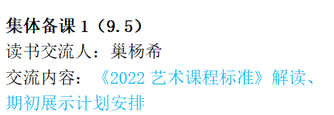
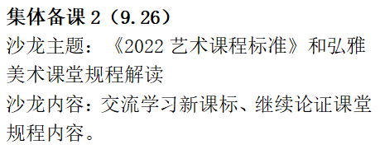
3+1教研模式
01.课堂教研
有效提升美术学科教师成长品质
02.专题式讲座
利用周一集体备课等空课时间，开展学习沙龙。本学期主要研读《2022艺术课程标准》及弘雅美术课堂规程，将沙龙内容贯彻落实到每堂课中。
03.主题沙龙

Slide 19
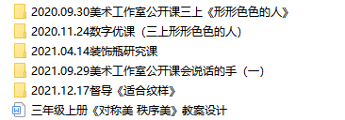
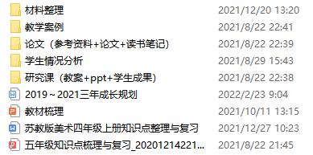
学习资源库
有效提升美术学科教师成长品质
重视过程资料的收集，将精品课例、论文、读书笔记等相关资料形成精品资源库，期末形成论文集、精品案例集、读书笔记集等，反馈过程，形成学习闭环。

Slide 20
专业提升
有效提升美术学科教师成长品质
姓名 | 需达成内容 | 目标 | 需要学校及教研组资源
巢杨希 | 论文每学期1-2篇发表或获奖；校区级公开课2节 | 能手 | 教研组内开展的课题研究；市级公开课
姚海燕 | 论文每学期1-2篇发表或获奖；校区级公开课1节 | 今年评骨干 | 教研组内开展的课题研究
陈珂 | 论文每学期1篇发表或获奖；课题或微型课题；校级公开课1节；区级基本功评优课获奖； | 新秀 | 教研组内开展的课题研究；专家指导基本功或评优课

Slide 21
有效落实二小弘雅学生学业水平评价系统
高效提升二小学生弘雅成长质量
三次能级考核等第
学习态度
时间（每月最后一个周五） | 能级调研内容 | 调研方式
9.30 | 绘画 | 现场展示
10.28 | 知识+技能 | 书面+展示
11.25 | 多项技能（国画、书法等） | 现场展示
12月期末 | 知识+技能 | 书面（机考待定）+展示
过程表现
学业成就
幸福假期作业（寒暑假）
竞赛获奖
期末考核等第

Slide 22
继续优化弘雅学生的成长平台
高效提升二小学生弘雅成长质量
面向全体的校内课程
首先是在落实弘雅美术课堂规程基础上，在日常教学中进行日常教学质量的反馈，充分体现培养全体学生弘雅文化特质方面所起到的核心作用。
赛
面向部分的课后服务
训
练
有效组织好课后服务活动：创意色彩、创意点线面、陶艺、素描、国画、软硬笔书法等，形成稳定的内容体系、方法体系和评价体系。让特色化课后服务成为部分有潜力、有爱好的学生特长养成的新天地。
面向美术特长生
利用校内课后服务时间加强辅导，长练不懈，组织他们参加各级各类比赛。

Slide 23
优化物型空间 美化学生心灵
高效提升二小学生弘雅成长质量
节点时间 | 类型及内容 | 具体内容 | 责任人
9月 | 知识拓展：艺术知识导读、艺术专题讲座 | 学生类：学生介绍（形式：介绍稿）展示类：展板、文化墙 | 陈珂、刘紫娟
10月 | 自主学习：艺术欣赏、科普查阅、信息互动 | 技术类：1.电子屏内容（形式：ppt、视频）2.iPad（互动软件） | 巢杨希
11月 | 交流展示：作品展示 | 搜集校本课、课后服务、日常课程学生作品，装裱完善。 | 姚海燕、杨洁

Slide 24
美术学科
教学计划
肆
行事历

Slide 25
美术学科行事历
时间 |  | 活动内容
九月 | 1 | 开展美术期初课程。
 | 2 | 2022年“青春梦想 科创无限”主题科幻画活动。（9.14截止）
 | 3 | 《2022艺术课程标准》讲座
 | 4 | 2022年第六届原创绘本大赛（9.30截止）
十月 | 1 | 新优质第一轮、第二轮磨课
十一月 | 1 | 新优质磨课专家指导
十二月 | 1 | 巢杨希《寓言和童话》区级美术工作室活动
 | 2 | 教研组学科组总结

Slide 26
竹杖芒鞋轻胜马，
谁怕？
一蓑烟雨任平生。

Slide 27
任他红尘滚滚，我自清风明月。

Slide 28
天生我材必有用，千金散尽还复来。

